Slide 1
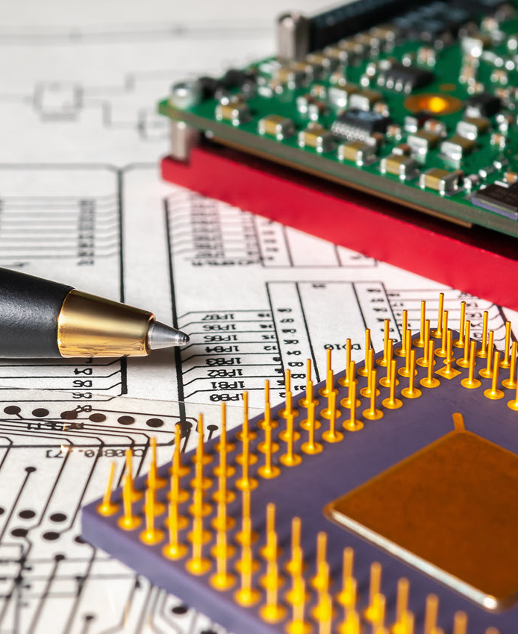
Elektronika – IN105

Slide 2
1. Villan a jövő – Időzített LED rendszer mikrokontrollerrel
Készítette:
Börczi Dániel Balázs
Szigeti-Varga Alexandra
Hoffer Áron Géza
Varga Bálint József
Oberding Róbert
Zaveczki Mózes

Slide 3


2. Projekt célja
A projekt célja a Kodolányi János Egyetem logójának gravírozott reklámtáblán történő látványos bemutatása LED-világítással és mikrokontroller-alapú vezérléssel. A logó elemei – a K, j, U betűk és a korona szimbólum – 2 másodperces időzítéssel, sorrendben villannak fel, a teljes fényjáték 20 másodperc alatt zajlik le.
Cél elérése költséghatékonysági szempontok betartásával: a kialakított rendszer a vezérlés tekintetében körülbelül harmadakkora költséggel valósítható meg, mint a kereskedelmi forgalomban elérhető világításvezérlésű reklámtáblákkal.

Slide 4



3. Rendszermodell
Sematikus rajz
Rendszerleírás
Szimuláció

Slide 5
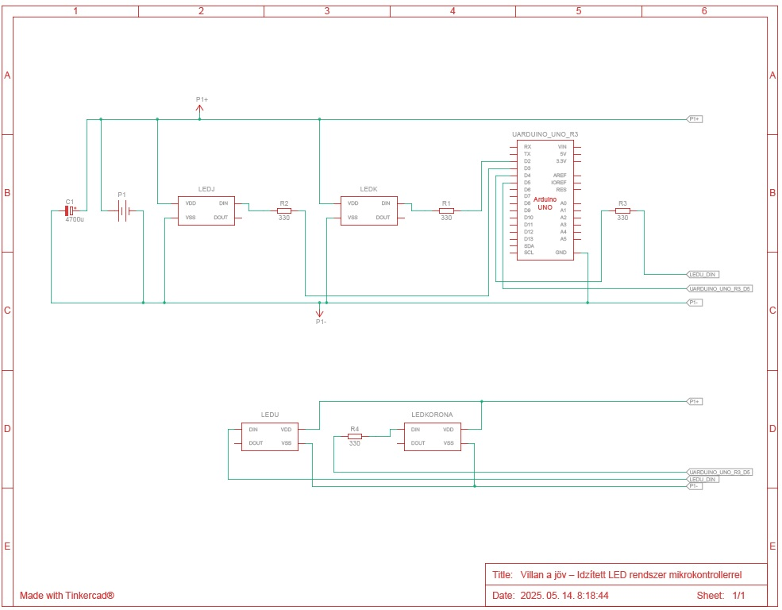
Rendszermodell: sematikus rajz

Slide 6
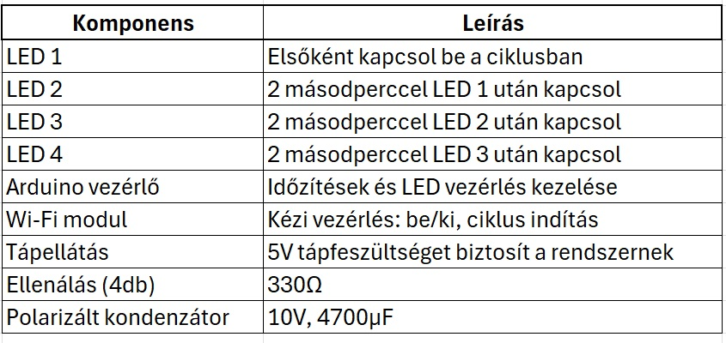
Rendszermodell: rendszerleírás

Slide 7
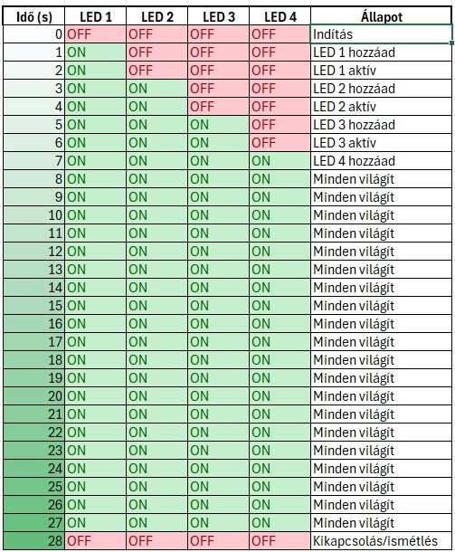
Rendszermodell: rendszerleírás - időzítés

Slide 8
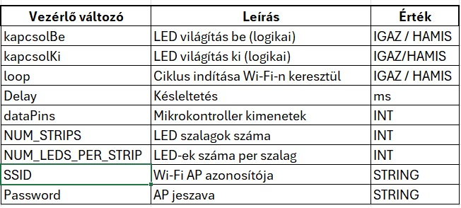
Rendszermodell: rendszerleírás - vezérlés

Slide 9
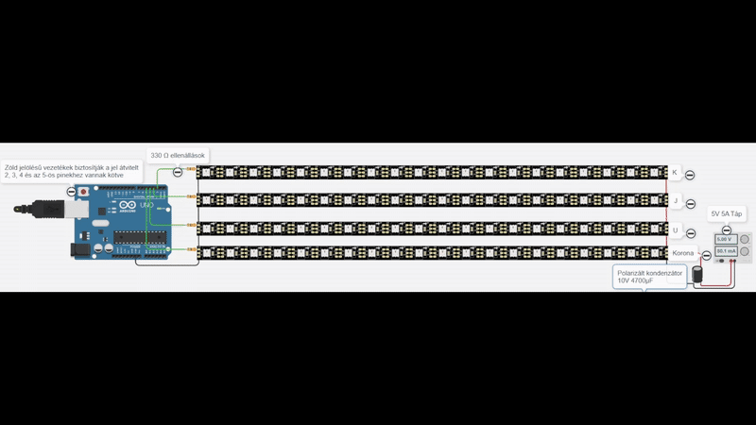
Rendszermodell: szimuláció

Slide 10
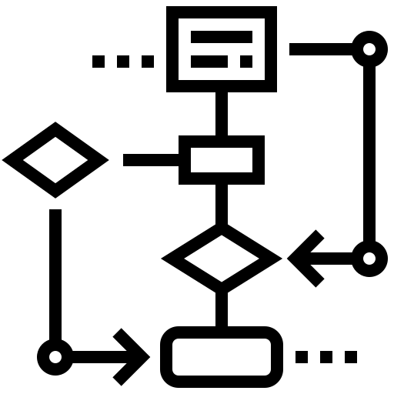
4. Folyamatábra
Algoritmus -
folyamatok sorrendje

Slide 11
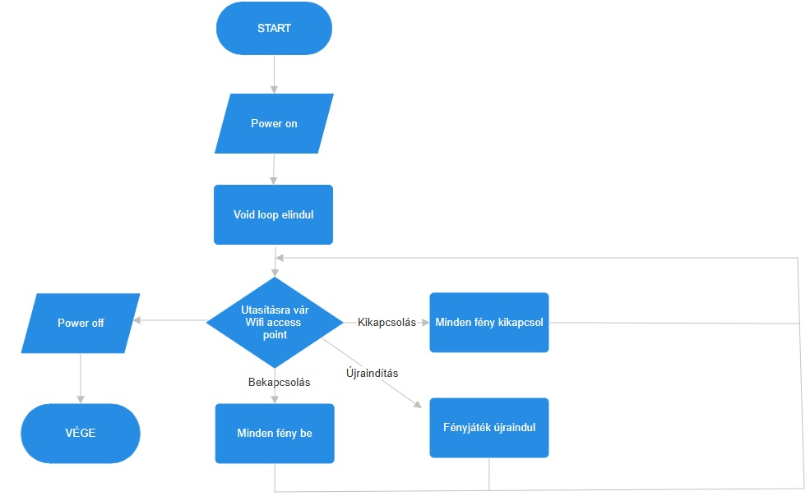
Folyamatábra

Slide 12




5. Megvalósítási terv
Lépések
Eszközök
Szereposztás
Ütemezés

Slide 13
Megvalósítási terv - Lépések
Útmutató:
Arduino IDE letöltése, elindítása (https://www.arduino.cc/en/software/ )
Arduino csatlakoztatása a számítógéphez
Mellékelt kód megnyitása-másolása
Port kiválasztása
Eszköz áram alá helyezése 9V-os 1A-es táppal
Hálózat: „LED-Vezérlő”, jelszó: „jelszo1234”, IP cím: 198.162.4.1
Arduino 2-es pin „K” , 3-as pin „J” , 4-es pin „U” , 5-ös pin korona-világítás csatlakoztatása
GND – „föld” pin bekötése
Távolságmérés az áramforrás és a tábla kihelyezésének helyétől
Világítás tápjának csatlakoztatása, szalag „földelése”
Ellenőrzés
Kihelyezés
Notes:
Töltse le az arduino IDE-t a munkagépre, https://www.arduino.cc/en/software/
Csomagolja ki és indítsa el
Engedélyezze a driverek telepítését is
Csatlakoztassa az arduino-t a számítógéphez
Másolja be vagy nyissa meg az eszközhöz adott kódot
Nyomjon a „tools” felirítra menjen le a „port”-ig és ott válassza ki a portot ahova az arduino csatlakoztatva lett
Ezután töltse fel a programot a jobb felül található jobbra nyíl megnyomásával
A program feltöltése után győződjön meg róla, hogy az eszköz helyesen működik. Helyezze áram alá a hozzá való 9V-os 1A-es táppal majd várjon amíg az eszköz feláll és próbáljon meg belépni az eszközbe wi-fi-n keresztül
A hálózat neve „LED-Vezérlő” lesz és a „jelszo1234”-el tud belépni.
Nyissa meg az eszközről a 198.162.4.1 ip címet
Ha az eszköz helyesen működik, válassza le az áramforrásról.
Az arduino 2-es pinjére kösse be a „K” világítását a szalag DIN jelölésénél, 0,2mm²-es kábellel és iktasson közbe egy 330 Ω-os ellenállást is
Ugyanilyen kábellel és ellenállással kösse be a 3-as PIN-be a „J” világítását, 4-esbe az „U” világítását és az 5-ösbe a „koronáét”.
Kösse össze a szalagok és az arduino valamelyik föld PIN-jét is 1,5mm² keresztmetszetű kábelekkel
Mérje le a távolságot az áramforrás és a tábla kihelyezésének helyétől, és annak alapján válasszon kábel hosszt a következő lépésekhez.
A világítás tápjának pozitív kimenetét kösse rá a kondenzátor pozitív oldalára és onnan kösse rá a 5V jelzésű pontokra a szalagokon 1,5mm²-es kábelt használjon itt is.
Ez után mindegy melyik szalag földelését (grnd jelölésű pont) kösse rá kondenzátorra és onnan a táp negatív csatlakozásába.
Ellenőrizze újra, hogy az eszköz és a LED izzók is működnek-e
Ha minden megfelelően működött szerelje ki a helyszínre.

Slide 14
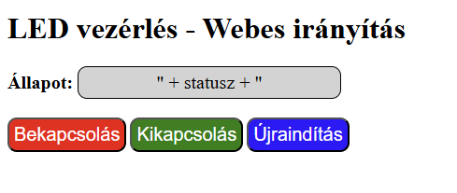
Megvalósítási terv - Lépések
Webes felület (IP:192.168.4.1).
Notes:
Töltse le az arduino IDE-t a munkagépre, https://www.arduino.cc/en/software/
Csomagolja ki és indítsa el
Engedélyezze a driverek telepítését is
Csatlakoztassa az arduino-t a számítógéphez
Másolja be vagy nyissa meg az eszközhöz adott kódot
Nyomjon a „tools” felirítra menjen le a „port”-ig és ott válassza ki a portot ahova az arduino csatlakoztatva lett
Ezután töltse fel a programot a jobb felül található jobbra nyíl megnyomásával
A program feltöltése után győződjön meg róla, hogy az eszköz helyesen működik. Helyezze áram alá a hozzá való 9V-os 1A-es táppal majd várjon amíg az eszköz feláll és próbáljon meg belépni az eszközbe wi-fi-n keresztül
A hálózat neve „LED-Vezérlő” lesz és a „jelszo1234”-el tud belépni.
Nyissa meg az eszközről a 198.162.4.1 ip címet
Ha az eszköz helyesen működik, válassza le az áramforrásról.
Az arduino 2-es pinjére kösse be a „K” világítását a szalag DIN jelölésénél, 0,2mm²-es kábellel és iktasson közbe egy 330 Ω-os ellenállást is
Ugyanilyen kábellel és ellenállással kösse be a 3-as PIN-be a „J” világítását, 4-esbe az „U” világítását és az 5-ösbe a „koronáét”.
Kösse össze a szalagok és az arduino valamelyik föld PIN-jét is 1,5mm² keresztmetszetű kábelekkel
Mérje le a távolságot az áramforrás és a tábla kihelyezésének helyétől, és annak alapján válasszon kábel hosszt a következő lépésekhez.
A világítás tápjának pozitív kimenetét kösse rá a kondenzátor pozitív oldalára és onnan kösse rá a 5V jelzésű pontokra a szalagokon 1,5mm²-es kábelt használjon itt is.
Ez után mindegy melyik szalag földelését (grnd jelölésű pont) kösse rá kondenzátorra és onnan a táp negatív csatlakozásába.
Ellenőrizze újra, hogy az eszköz és a LED izzók is működnek-e
Ha minden megfelelően működött szerelje ki a helyszínre.

Slide 15
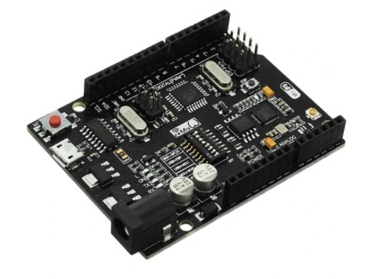
Megvalósítási terv - Eszközök
Arduino rev3 wifi (Atmega328P, ESP8266 WiFi)
Arduino táp: 9V 1A
WS2812B kompatibilis LED szalag
5V 5–10A táp a LED szalagokhoz
Elektromos kábelek
Világítás tápkábel 1,5 mm²
Arduino tápkábel 1 mm²
Adatvezetékek 0,2 mm2
6. Négy darab 330 Ω-os ellenállás
7. Egy darab polarizált kondenzátor
8. Gravírozott tábla
Notes:
Arduino rev3 wifi (Atmega328P, ESP8266 WiFi)
Arduino táp: 9V 1A táp a wifi és a processzor stabil működéséhez
WS2812B kompatibilis LED szalag
5V 5–10A táp a LED szalagokhoz (80 és 160 közötti LED működtetéséhez)
Elektromos kábelek:
Világítás tápkábelének a keresztmetszet bekötési helytől függően változhat: 1m-er alatt 1,5 mm² es is elég.
Arduino tápkábele 1mm²-es legyen, ha szükséges a toldás.
Adatvezetékek legyenek 0,2 mm²-es keresztmetszetűek és árnyékoltak, az eszköz a táblába lesz beszerelve így egy méternyi elég lesz.
Négy darab 330 Ω-os ellenállás, elegendő csillapítást biztosít reflexió ellen, valamint a jelet se késlelteti túl sokat. A WS2812B maximális tűréshatára alatt marad (80ns).
Számítás 1 méter vezetékre: időállandó (τ = R × C)
Kapacitás (C) ≈ 100 pF = 100 × 10⁻¹² F (LED bemenet + 1 méter vezeték)
τ=330⋅100×10−12=33ns
Egy darab polarizált kondenzátor a világítás tápjához, stabil áramellátásért
80 LED esetén: 4700 µF/10V Legközelebbi szabványos érték
Számítás: áramfelvétel: I=80LED×60mA=4800mA=4.8A
kondenzációs érték: C=1000μF×4.8A=4800μF
Gravírozott tábla

Slide 16
Megvalósítási terv - Eszközök
Számítások:
Számítás 1 méter vezetékre: időállandó (τ = R × C)
Kapacitás (C) ≈ 100 pF = 100 × 10⁻¹² F (LED bemenet + 1 méter vezeték)
τ=330⋅100×10−12=33ns
80 LED esetén: 4700 µF/10V Legközelebbi szabványos érték
Számítás: áramfelvétel: I=80LED×60mA=4800mA=4.8A
kondenzációs érték: C=1000μF×4.8A=4800μF
Notes:
Arduino rev3 wifi (Atmega328P, ESP8266 WiFi) KÉPEK!!!!!!!
Arduino táp: 9V 1A táp a wifi és a processzor stabil működéséhez
WS2812B kompatibilis LED szalag
5V 5–10A táp a LED szalagokhoz (80 és 160 közötti LED működtetéséhez)
Elektromos kábelek:
Világítás tápkábelének a keresztmetszet bekötési helytől függően változhat: 1m-er alatt 1,5 mm² es is elég.
Arduino tápkábele 1mm²-es legyen, ha szükséges a toldás.
Adatvezetékek legyenek 0,2 mm²-es keresztmetszetűek és árnyékoltak, az eszköz a táblába lesz beszerelve így egy méternyi elég lesz.
Négy darab 330 Ω-os ellenállás, elegendő csillapítást biztosít reflexió ellen, valamint a jelet se késlelteti túl sokat. A WS2812B maximális tűréshatára alatt marad (80ns).
Számítás 1 méter vezetékre: időállandó (τ = R × C)
Kapacitás (C) ≈ 100 pF = 100 × 10⁻¹² F (LED bemenet + 1 méter vezeték)
τ=330⋅100×10−12=33ns
Egy darab polarizált kondenzátor a világítás tápjához, stabil áramellátásért
80 LED esetén: 4700 µF/10V Legközelebbi szabványos érték
Számítás: áramfelvétel: I=80LED×60mA=4800mA=4.8A
kondenzációs érték: C=1000μF×4.8A=4800μF
Gravírozott tábla

Slide 17




Megvalósítási terv - Szereposztás
Börczi Dániel Balázs
Oberding Róbert
Szigeti-Varga Alexandra
Lead Engineer
Front-end Engineer
Software Architect
Arduino programozás
eszközkiválasztás
Tinkercad
számítások
kivitelezés
HTML,CSS
kivitelezés
Folyamatábra
kivitelezés
Varga Bálint József
Zaveczki Mózes
Hoffer Áron Géza
Simulation Engineer
Systems Analyst
Presentation Specialist
Szimuláció
Tinkercad
kivitelezés
Rendszerleírás
kivitelezés
PPT
kivitelezés

Slide 18

Megvalósítási terv - Ütemezés
2025.05.03.
Csapattagok ismerkedése
Megvalósítandó projekt kiválasztása
Ötletek felvázolása – megvitatása
Következő meeting időpontjának kijelölése
2025.05.10.
Projekt címének pontosítása
Hozott ötletek prezentálása, átbeszélése
Szerepkörök, feladatok meghatározása
Határidők kiszabása
2025.05.17.
Elvégzett feladatok áttekintése, javítása, pontosítása
Elkészített részegységek összeállítása
Bemutató elkészítése
Prezentáció gyakorlása

Slide 19
Köszönöm a figyelmet!

